Slide 1
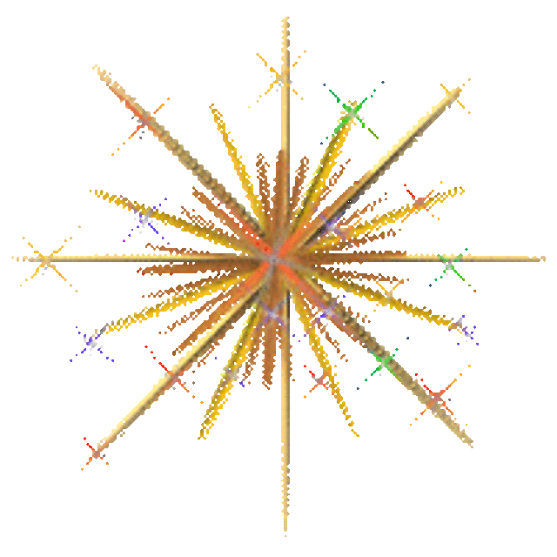
О крестном знамении.
.

Slide 2
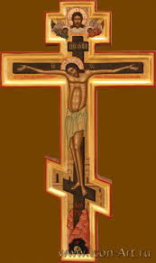
Изображение во время молитвы на себе правой рукой знак креста. Крест есть знамя победы Христа над грехом и смертью. Иисус христос был распят, умер на кресте и на 3 день воскрес.
Что такое крестное знамение?

Slide 3
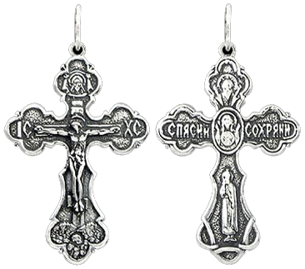
Чтобы выразить нашу веру в Иисуса Христа, спасителя нашего, мы носим на шее крест, а во время молитвы изображаем на себе правой рукой знак креста, или осеняем себя крестным знамением – крестимся.

Slide 4
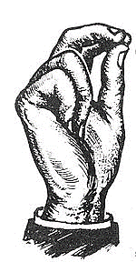
Три сложенных пальца – вера в 3 Лица пресвятой троицы: отца, сына и святого духа.
Сложенные 2 пальца – веруем, что в Иисусе Христе 2 естества – Божеское и человеческое.

Slide 5
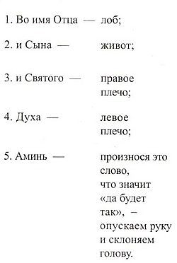
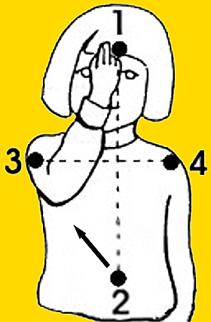
Как правильно креститься

Slide 6
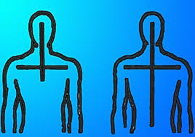
Осеняя себя крестным знамением мы кладем сложенные пальцы на лоб - для освещения нашего ума, на чрево (живот) – для освящения наших внутренних чувств и органов, на правое, потом на левое плечи – для освящения наших сил телесных.

Slide 7
Крестное знамение дает нам великую силу отгонять и побеждать зло и творить добро, но только мы должны помнить, что крест нужно полагать правильно и неспешно, иначе будет на изображение креста, а простое махание рукой, чему только бесы радуются. Небрежным совершением крестного знамения мы показываем свою непочтительность к Богу – грешим, грех этот называется кощунством.

Slide 8
«Крестное знамение и в древние, и в нынешние времена отнимало силу вредных веществ, делало недействительными яды и врачевало смертоносные угрызения зверей»
«Беспорядочному бо маханию, поистине, бесы радуются»
Святитель Иоанн Златоуст

Slide 9
Осенять себя крестным знамением, или креститься нужно: - в начале молитвы, - во время молитвы, - по окончании молитвы, - при приближении ко всему святому- =когда входим в храм, =когда прикладываемся к кресту, к иконе, т.д. - во всех важных случаях нашей жизни- =в опасности, =в горе, =в радости, т.д.

Slide 10
Когда мы крестимся не во время молитвы, то мысленно, про себя, говорим: «во имя отца и сына и святаго духа, аминь», выражая этим нашу веру в пресвятую троицу и наше желание жить и трудиться во славу божию. Слово «аминь» - значит: истинно, правда, да будет так.

Slide 11
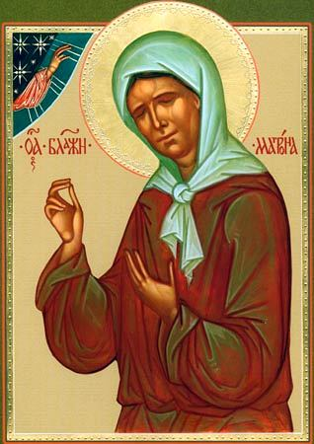

Slide 12
Огради мя, Господи, силою честнаго и животворящаго твоего крести и сохрани мя от всякаго зла.

Slide 13
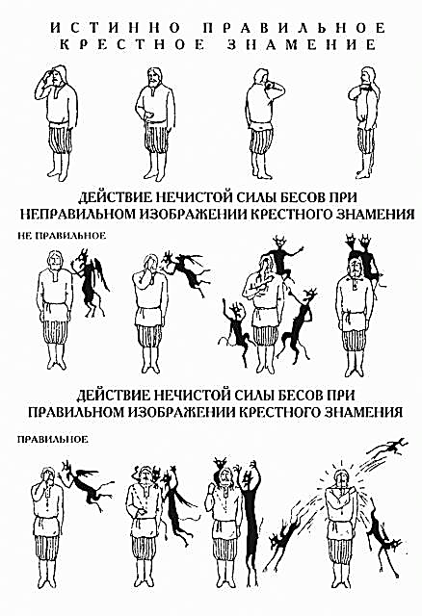

Slide 14
Крестное знамение сопровождается поклонами.
Поясные
Земные
Не преклоняя колен, надо нагнуться так, чтобы кончиками пальцев коснуться земли
Следует встать на колени, чтобы челом (лбом) преклониться до земли.
НЕЛЬЗЯ:
ПОСЛЕ ПРИНЯТИЯ СВЯТЫХ ДАРОВ (ПРИЧАСТИЯ); ВО ВСЕ ВОСКРЕСНЫЕ И ПРАЗДНИЧНЫЕ ДНИ; ОТ РОЖДЕСТВА ХРИСТОВА ДО КРЕЩЕНИЯ (НА СВЯТКАХ); ОТ ПАСХИ ДО ПЯТИДЕСЯТНИЦЫ

